Slide 1


利用数据分析提升IT审计价值 —南京银行的IT审计实践
南京银行审计部
南京银行审计部

Slide 2
目 录
1
南京银行开展IT审计实践简介
2
利用业务数据进行应用控制审计
3
利用网络数据进行安全控制审计
4
南京银行未来深化IT审计的方向

Slide 3
1.1、南京银行的IT审计实践
2015年
加大IT审计力度，扩大审计范围，关注热点话题，如对新兴的互联网金融业务开展内部与外部相结合的IT审计项目，同年开展业务连续性审计。
2014年
调整IT审计的组织架构，增设IT审计部，加强审计信息化工作，深入开展业务系统的应用控制审计，指导分行开展IT审计。
2013年
IT审计工作取得“质”与“量”的突破，由应用控制审计、IT一般性控制向IT治理审计递进，首次涉及IT投资领域。
引入IDEA审计辅助工具，对业务流程进行应用控制的数据分析，以判断业务操作风险与数据质量风险。
2008年
2006年
开始实施IT审计项目，初期以基础的一般控制审计为主。

Slide 4
1.1、南京银行的IT审计实践
2015年
十年发展体会：IT风险与金融行业的业务风险融合得越来越深，两者已经无法分割。IT风险的大小其实很大程度上由业务重要程度来决定的。所以对内审人员提出了更高的要求，对IT风险的审计离不开对本行业内业务风险的评价。
2014年
2013年
2008年
2006年

Slide 5

1.2、IT审计在南京银行的作用
1.在一般控制方面
－从2006开展IT审计业务以来，在一般控制审计方面覆盖了信息科技的立项、开发、测试、投产及运维的各个环节，通过对IT控制薄弱环节发现及促进整改，促进了银行整体信息化水平的提升。
2.在应用控制方面
－从2008年至今，几乎所有的审计项目都有IT应用控制部分，通过应用控制中的相关业务流程与业务数据的分析，发现了多个业务风险，得到了行领导和业务部门高度认可。
－IT审计已经成为行领导控制IT风险的“第三者眼睛”；是IT部门及业务部门的“良师益友”。
5.在新技术风险管控
－从2015开始，通过引入外部专业机构对互联网金融风险进行审计，为管理层管控新技术风险进行了有益的尝试。
3.在高层控制方面
－2013年开始，对信息科技治理、IT投资的效益性、IT外包风险管理、数据安全管理、业务连续性等方面进行了专项审计，促进了信息科技治理与管理机制的优化。
4.在IT风险管理体系建设
－2014年，南京银行审计部门增设IT审计部，大力推进审计信息化建设，提升了IT审计的地位，增强了IT审计作为“第三道防线”在IT风险管理中的监督作用。

Slide 6
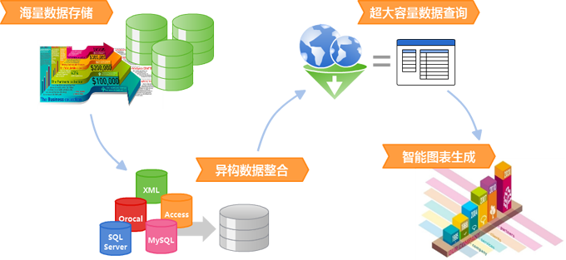

1.3、数据分析在IT审计中的重要性
南京银行通过采集主要业务系统数据库中的原始数据，利用数据分析和数据挖掘技术，查找各类业务系统中的控制漏洞和潜在风险，进而回溯发现在系统设计、需求、开发和测试过程中的不到位之处，既能满足IT一般控制的要求，又能与金融业务紧密结合，提升IT审计价值。
坚持“用数据说话”，用数据提升IT审计的价值！
数据收集
数据分析
Notes:
，如系统需求管理不够细化，测试管理不完善，紧急变更比例较高等问题，
在南京银行的IT过程中，我们一直都在坚持“用数据说话”，用数据提升IT审计价值；

Slide 7
目 录
1
南京银行开展IT审计实践简介
2
利用业务数据进行应用控制审计
3
利用网络数据进行安全控制审计
4
南京银行未来深化IT审计的方向

Slide 8
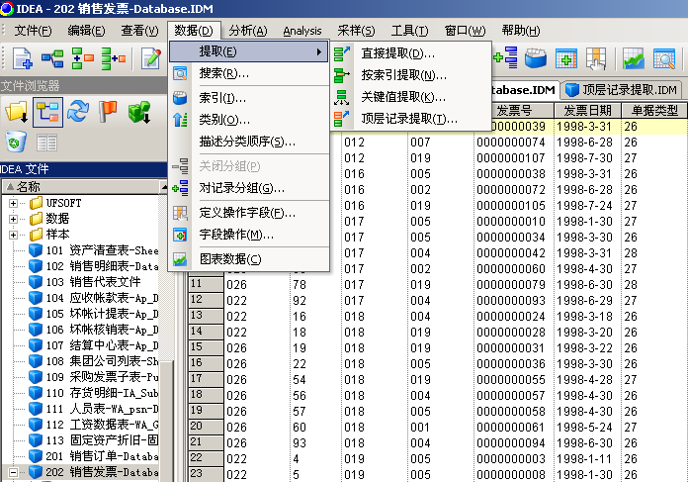
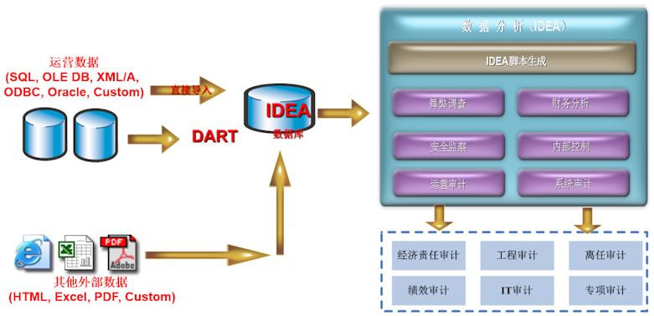
2.1、利用内部业务数据进行应用控制审计
南京银行于2008年上线了IDEA的数据分析系统，以后历年的IT审计项目都利用了此工具分析业务数据，对不同的业务系统的应用控制情况进行分析与评价。审计工具的有效利用使我们发现和揭示了行内隐藏的许多的风险和问题，也得到了行内领导的高度认可。
IDEA的数据分析系统
通过数据分析发现的风险
数据质量问题－－例如：通过该项目的审计发现了我行的业务数据在一致性、完整性和准确性等多方面的问题，特别是发现了一些系统安全的问题，推进了业务部门及技术部门的整改；
员工道德风险问题－例如：在对个人信贷客户手机号的数据分析中，发现了行内一名员工的职业道德风险，避免了行内未来的重大资金以及信誉的损失。
Notes:
，如系统需求管理不够细化，测试管理不完善，紧急变更比例较高等问题，
在南京银行的IT过程中，我们一直都在坚持“用数据说话”，用数据提升IT审计价值；

Slide 9
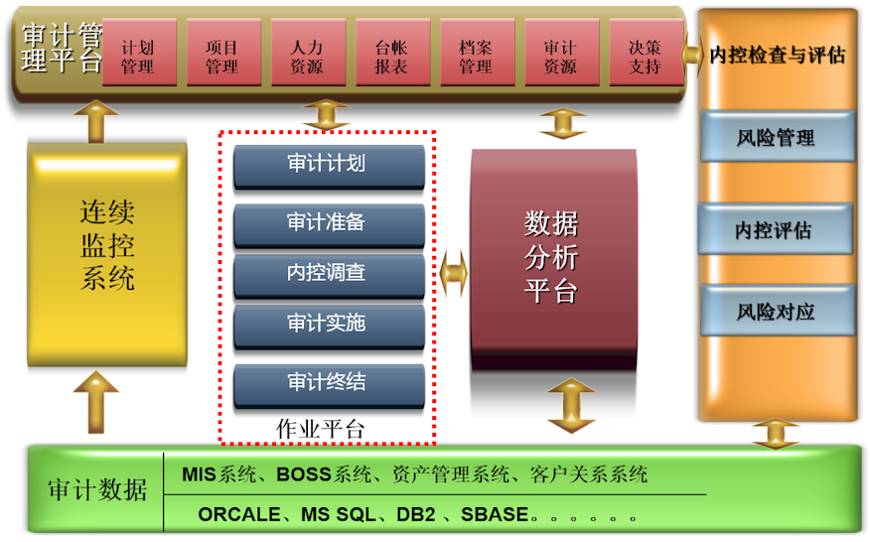
此后数据分析系统一直随着业务的变化不断调整和完善。2015年南京银行新核心系统一期上线投产，配合新核心的改造及时优化了数据分析模型，2016年开始尝试使用外部大数据，进一步提升了审计履职能力。
智能审计系统改造
改造的内容
不断新增接入新数据。配合新核心改造新增了194张涉及新核心、理财、二代支付系统等五个系统的系统源表；接入外部大数据。
持续深化系统的运用，每年开发并优化了近50个数据分析模型；
配合ODS数据平台升级，优化了数据导入方式，增强了系统稳定性。
持续完善系统功能，可以运用系统和数据分析模型发现我行主要业务系统的部分应用控制措施缺失。

Slide 10
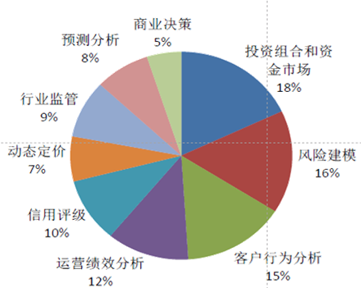
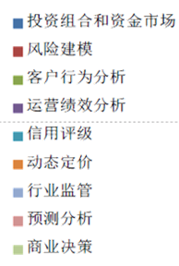
2.2、利用外部大数据分析辅助审计
商业银行通过大数据平台的建设，在规范内部数据的基础上，获取丰富的外部数据，并打通内外部数据，完成多层次、多维度客户视图、帐户视图及产品视图，用互联网模式进行快速迭代，在控制业务风险的同时孵化出全新的业务应用。
大数据在国际银行业的主要应用
大数据在审计领域的应用
依靠大数据的思想，以各类社会关系、利益关系及不良记录为起点，梳理线索数据链；深入风险的本源，构建高危关系中间模型，精准查找内控过程中的隐藏缺陷；
在大数据平台上为审计人员提供系统、持续、应变、好用的分析工具，拓展审计视角，提高抽样的精准性，增强预见性和震慑力，为内部审计“免疫系统”功能的进一步发挥奠定基础。

Slide 11
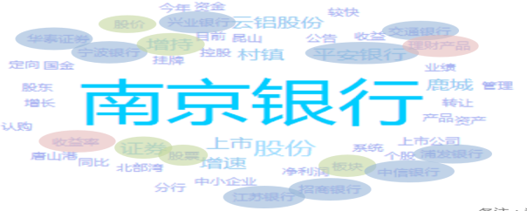
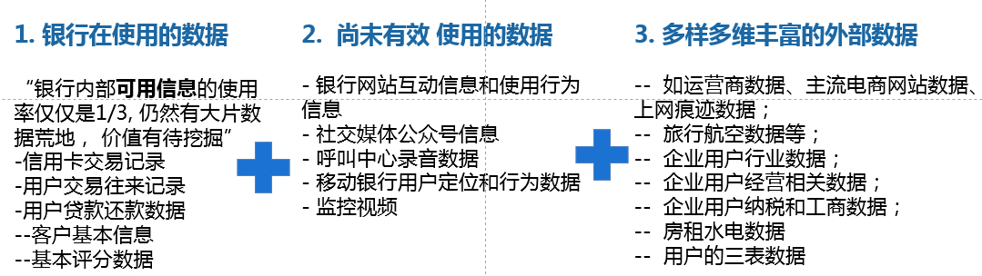

南京银行利用大数据技术辅助审计的背景与现状
近年来，由于国务院加快推进社会信用体系建设，要求各级政府加快信息公示公开，许多行政许可和行政处罚信息均通过官方网站向社会公布，这些信息对审计人员来说是非常珍贵的，将有助于判断客户之间的关联关系、经营行为是否影响到银行信贷资金安全。目前已采集到了近200个网站上的近363万条有效外部数据信息，包含了金融监管部门公布的企业黑名单、司法部门公布的“拒不执行人名单”、工商部门公布的各类“经营异常名单”、税务部门的“欠税名单”、各级政府部门公布行政处罚名单等，这类数据信息定期更新，持续修正完善，为审计人员解决了信息不对称的难题，拓展了审计人员视野。
利用大数据的审计案例
大数据
分析模型
大数据
整合汇集
*授信客户外部风险行为监测
*个贷客户直系亲属涉诉提示
大数据
审计平台

Slide 12
目 录
1
南京银行开展IT审计实践简介
2
利用业务数据进行应用控制审计
3
利用网络数据进行安全控制审计
4
南京银行未来深化IT审计的方向

Slide 13



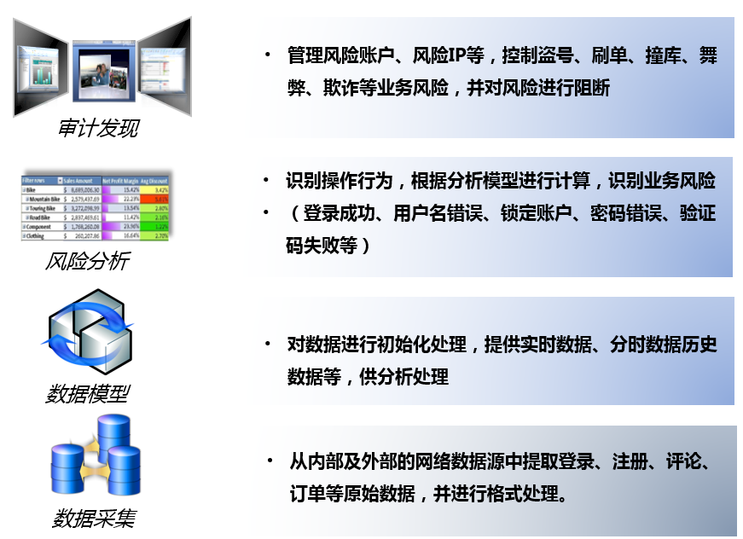




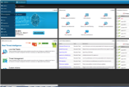


3.1、利用网络数据进行安全审计的原理
从内外部网络中采集各类数据，对数据进行处理后建立数据模型，根据各类模型中用户网络操作行为进行业务风险识别，得出审计发现。
可以采集的网络数据类型：
互联网流量信息
网银系统实时流量
终端IP
网站访问情况
邮件
社工数据
漏洞信息
……
核心业务
系统
数据库服务器
WEB服务器
网银服务器
4
网银服务器
互联网
传输线路
3
…..
网络用户
2
基于网络数据
的安全分析
1

Slide 14
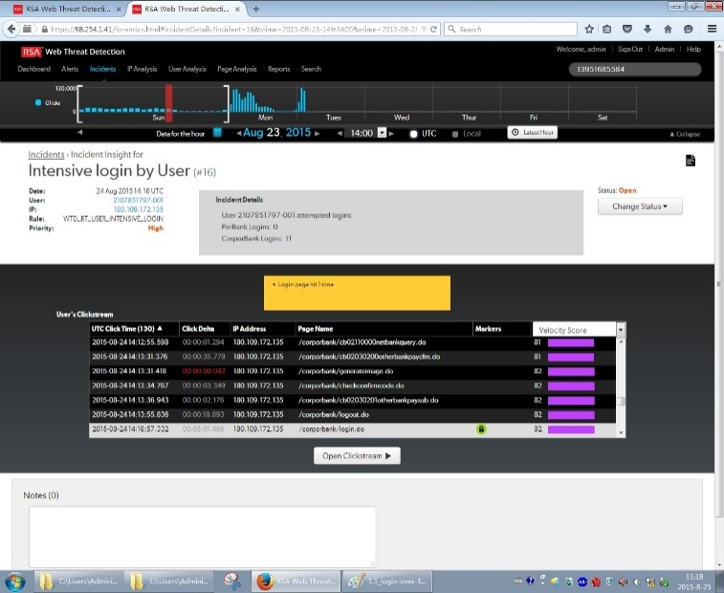


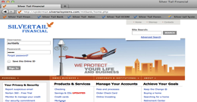



3.2、利用网络数据进行审计的案例
南京银行2015年在对电子银行业务进行审计时，试点部署了WTD在线威胁分析系统，借鉴大数据思维中的寻找“异常”和“相关性”思维，从网上交易相关网络区域采集各类网络数据，尝试发现与电子银行交易相关的业务风险。
－互联网威胁检测（Web Threat Detection）是一种基于大数据统计模型的网络威胁分析方法，该方法以网络中的大量用户行为为基础，统计出整个用户群中的正常访问模式，并识别出和正常模式有偏差的访问行为，并由此来分析可能导致的业务风险。

Slide 15
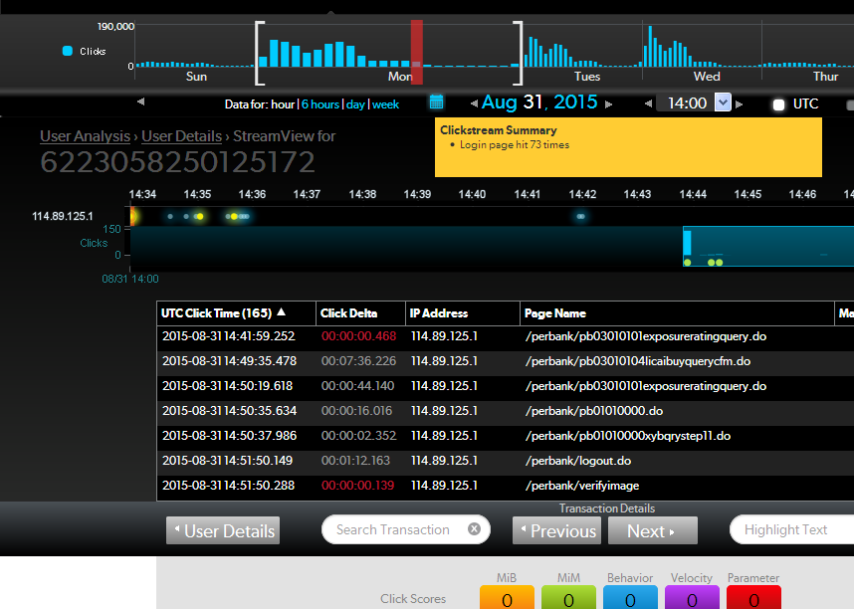
本次审计持续一个月的数据收集与分析，WTD服务器会对监测到的流量包进行过滤重组，提取出有效的流量，然后对协议进行解析，提取出重要的参数，并创建流量指标；WTD评分引擎构建了基于群体行为的统计学模型，统计出正常用户的访问行为模式，然后把每一个用户的行为和模型比较，判断是否和该模型匹配，并分析偏离较大的样本可能产生的风险。
1、登录异常风险分析示例：
1.1可疑行为：同一个用户大量(超过10次以上)登录成功或失败，但网银系统限定为超过3次以上登录失败即冻结24小时。因此该行为有可能为有外部黑客破解尝试，或者系统业务应用逻辑不合理；
1.2可疑行为：同一个IP地址多个用户登录，属于异常行为，可能存用户在账号被窃取风险；
1.3可疑行为：同一个用户从多个IP地址登录，属于异常行为，可能存在用户账号被窃取风险；
1.4可疑行为：多个用户使用相同密码（Hash）登录，受控的僵尸帐户经常是使用相同密码，有存在洗钱风险。
2、访问行为异常风险分析示例：
3.1可疑行为：同一个会话Session中，存在多个浏览器（user agent）来回切换，存在中间人攻击可能；
3.2可疑行为：有用户的浏览器使用机器人（脚本）自动下载插件，存在用户浏览器被植入恶意代码可能；
3.3可疑行为：同一个会话Session中，存在多个源IP地址（1小时以内发现3个IP），如果在交易过程中出现，有受到中间人攻击的重大嫌疑；
3.4可疑行为：同一个Cookie(guid，浏览器)，在短时间内（6小时）多个不同user登录和操作（超过20个），存在账号被窥探可能。
3、转账和支付异常风险分析示例：
2.1可疑行为：同一个用户短时间内多次转账；
2.2可疑行为：同一个用户转账累计金额巨大，超过1300万；
2.3可疑行为：大量账号向同一个账号转账操作，并且是个人帐号，存在洗钱风险。

Slide 16
目 录
1
南京银行开展IT审计实践简介
2
利用业务数据进行应用控制审计
3
利用网络数据进行安全控制审计
4
南京银行未来深化IT审计的方向

Slide 17
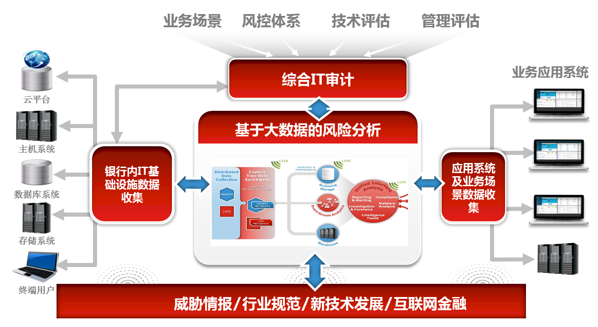
4.1、深化基于数据分析的应用控制审计
确保IT审计的理论与方法能适应银行业务的高速发展，深化基于数据的应用控制审计，利用技术手段和数据分析提升IT审计的价值，为南京银行业务战略的顺利推进保驾护航。
南京银行未来IT审计方向
持续完善的大数据分析平台，扩充外部数据的数量与种类据等；
研发适应于新兴业务的数据分析模型，通过IT审计及时揭示业务操作中的风险；
加强互联网金融业务风险控制与用户隐私保护的审计，有效控制新技术条件下的业务风险；
将IT风险审计融入银行业务审计，进一步聚焦相关业务信息系统的应用控制
Notes:
银监会“十三五”规划倡导的金融行业的信息科技部门正在从“科技支撑业务”走向“科技引领业务”，金融行业云将把信息科技变成业务

Slide 18
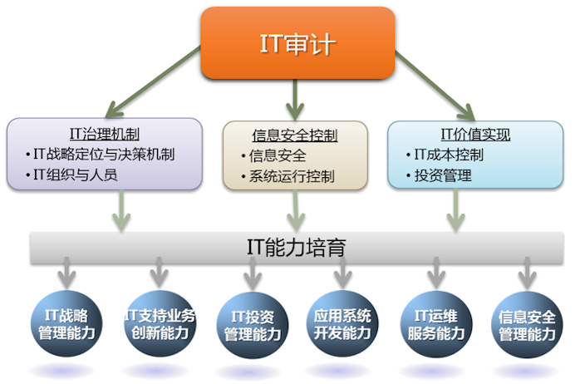
4.2、促进IT能力提升，提升银行核心竞争力
银监会“十三五”信息科技规划明确了 信息科技作为银行业金融机构的核心竞争力，在未来五年担负着增强创新能力，加强引领作用，提高发展质量，助推转型升级的重要使命。
但当前银行信息科技治理体系的有效性不足，信息科技风险管理能力不强，数据的管理和服务能力仍不足，支撑创新的文化和土壤还需进一步培育。因此，未来IT审计应当助力银行在IT治理、科技风险控制、IT价值实现等方面需要进一步完善，应逐步提升IT控制风险及支持业务创新的能力。
Notes:
银监会“十三五”规划倡导的金融行业的信息科技部门正在从“科技支撑业务”走向“科技引领业务”，金融行业云将把信息科技变成业务
信息科技作为银行业金融机构的核心竞争力，在未来五年担负着增强创新能力，加强引领作用，提高发展质量，助推转型升级的重要使命。

Slide 19
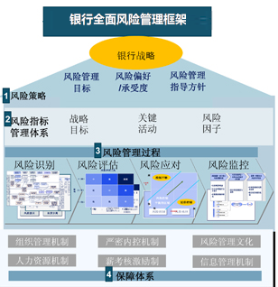

4.3、推进IT审计职能由监督型向服务型转变
在当前的剧烈的竞争环境下，一方面，银行业未来IT发展的方向一定是“去IT化”，即通过科技创新，实现IT和业务的融合，完美快速交付IT服务，促进科技引领业务；另一方面IT审计又要强调风险控制，鼓励创新与IT风险控制未来将是一对矛盾体，对IT审计尺度的把握是一个很大的挑战。
银行的IT审计部门不光要研究国家法律和行业监管要求，还是研究学习信息科技最新的动态，了解“互联网+”的真正动力所在。在审计工作中不光是要控制IT风险，还要促进银行逐步打造创新环境，引入创新的人才，完善创新的能力。因此，IT审计部门除了要进行IT风险控制审计外，还应加强“互联网+”和IT支持业务创新的研究，吸收国内外先进的经验与方法，为一道和二道防线提供信息化建设、风险警示与知识传递的等必要的服务，逐步建立有中国“互联网+金融”特色的 的IT审计新模式。
?
传统风控思维
互联网思维
－南京银行未来如何建立具有“互联网思维”的IT风控审计模式？
创新
体验
协作
开放
生态
跨界
Notes:
南京银行与其他银行一样，当前面临的是一个经济下行、利率市场化、互联网金融崛起的社会，商业银行面临着剧烈的市场竞争。
一方面，未来IT发展的方向一定是“去IT化”，即通过科技创新，实现IT和业务的融合，完美快速交付IT服务，使IT部门从成本中心、服务提供者的角色，转变为企业内各部门业务发展的战略伙伴，实现科技引领业务；另一方面IT审计又要强调风险控制，鼓励创新与IT风险控制未来将是一对矛盾体，对IT审计尺度的把握是一个很大的挑战。
此时的IT审计方法将很难沿用传统的“先找监管规范，再建IT控制，后进行合规评估”的传统方法，技术的快速发展、市场的快速变化将使IT审计逐步进入无“规”可依的程度，例如，互联网公司的IT项目的立项、开发及运维的模式与传统银行的模式存在很大的不同，传统银行的IT部门向互联网公司学习引入时，IT审计人员如何评价此中的风险？
IT审计部不光要研究国家法律和行业监管要求，还是研究学习信息科技最新的动态，了解“互联网+”的真正动力所在，在审计工作不光是控制IT风险，还要促进银行打造创新环境，引入创新的人才，完善创新的能力。因此，IT审计部门应加强“互联网+”和IT支持业务创新折研究，吸收国内外先进的经验与方法，为一道和二道防线提供信息化建设、风险警示与知识传递的服务。

Slide 20
谢 谢！

